Slide 1
Biology
Md Mizanur Rahman Bhuiyan
(Lecturer Of Biology.)
SHOHAGI UNION HIGHER SECONDARY SCHOOL.
ISHWARGANJ

Slide 2
Animal Diversity and Classification
প্রাণিজগতের প্রধান পর্বগুলোর নাম ও পরিচিতি

Slide 3
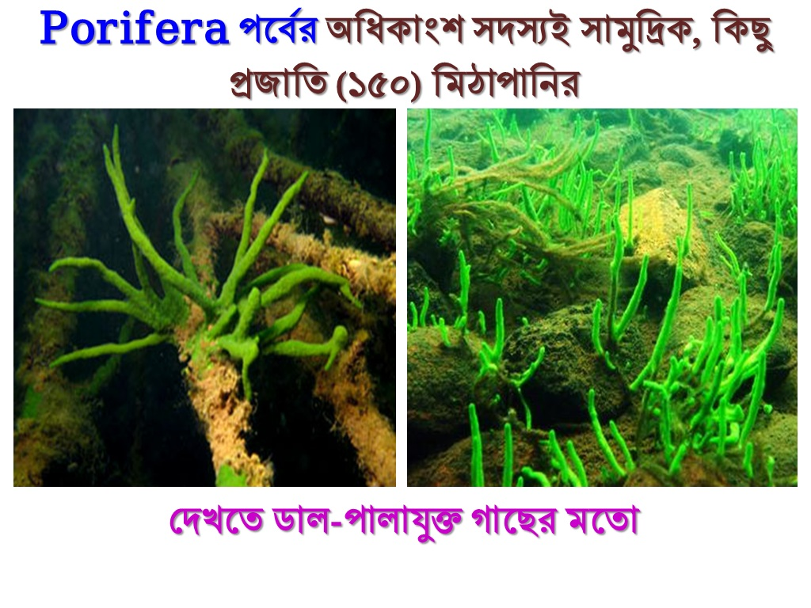
Latin word
Porus=ছিদ্র(ostia নামক)
Fera=বহন

Slide 4
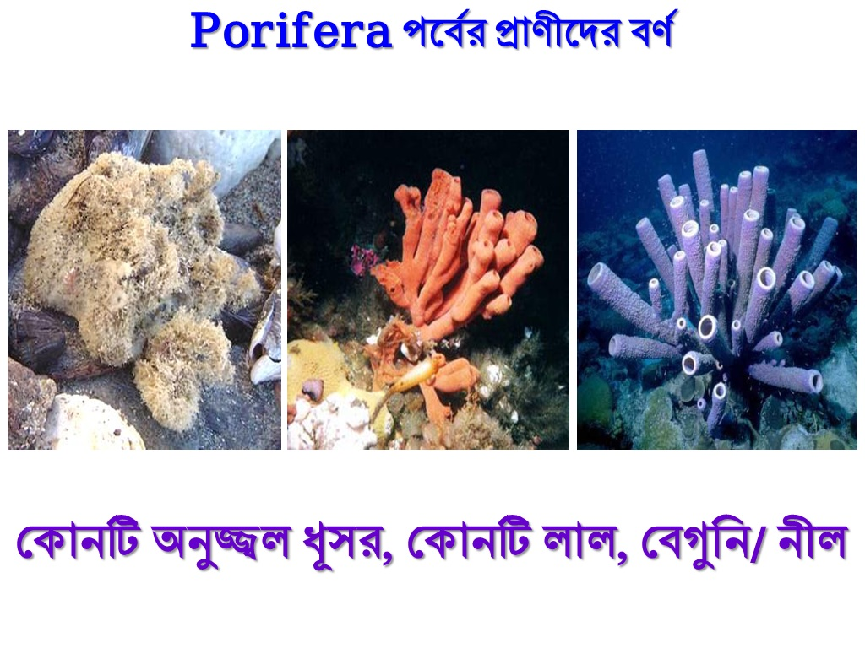
মিঠাপানির স্পঞ্জ
Spongilla lacustris

Slide 5
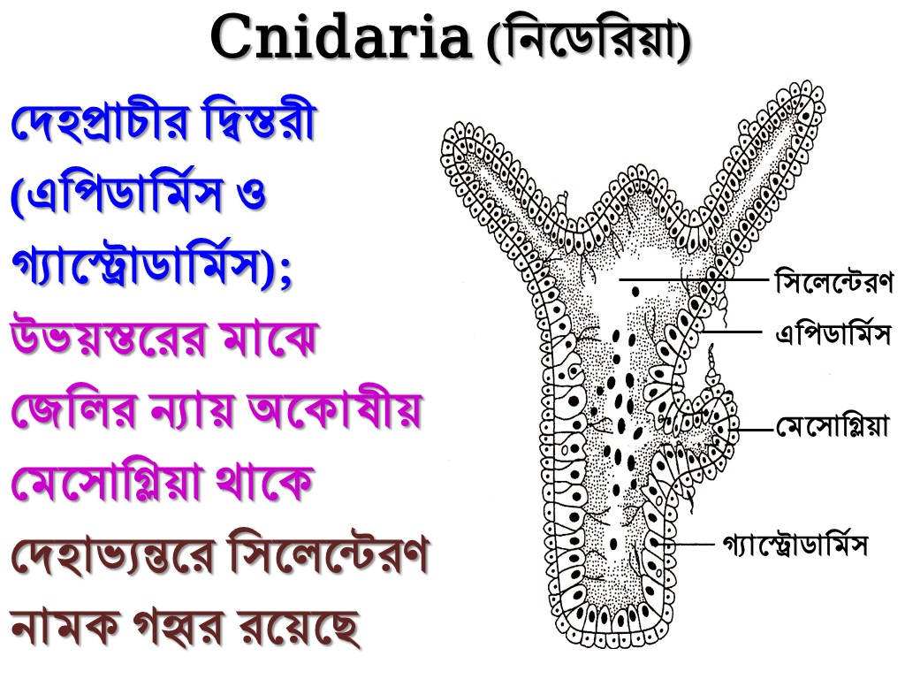
Cnidaria
রোম বা কাটাযুক্ত
সমুদ্রের ফুল

Slide 6
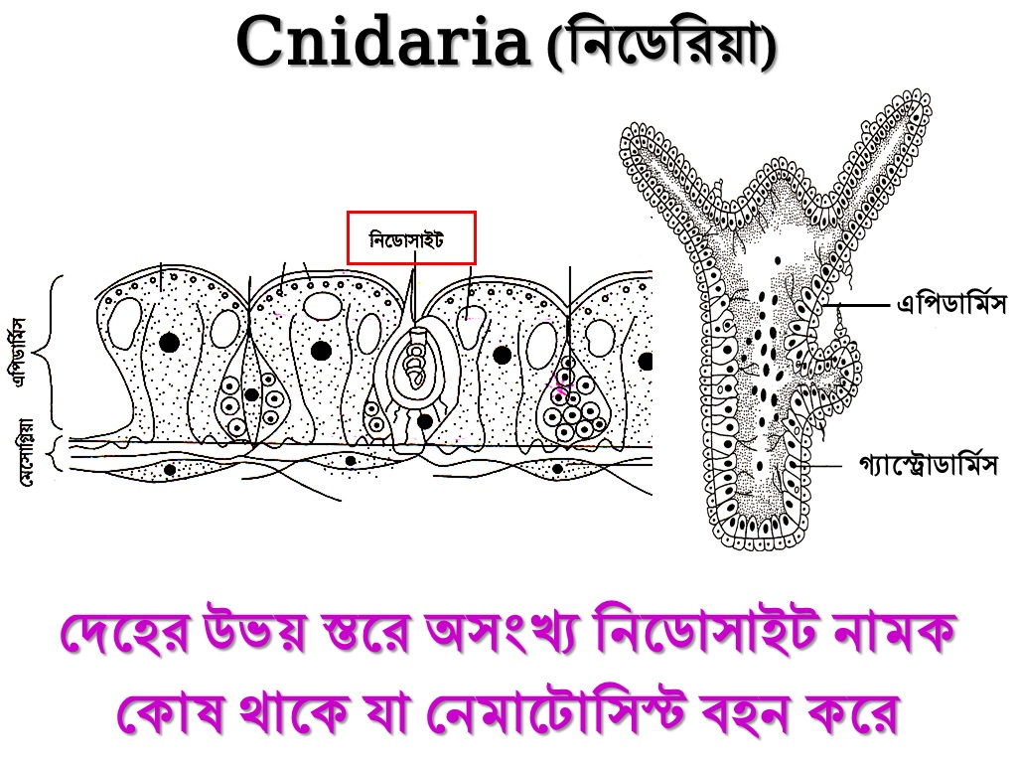
বিশ প্রজাতির মিঠাপানির
বাকি সবাই সামুদ্রিক
Hydra vulgaris

Slide 7
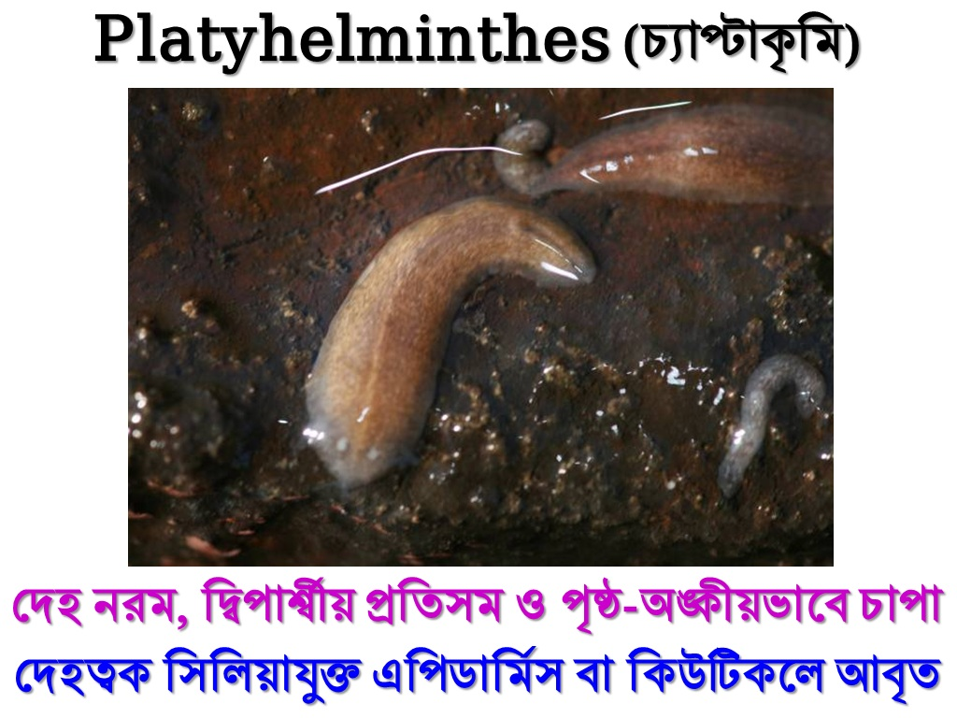
গ্রীক
Platys=flat
Heminth=worm(কৃমি)

Slide 8
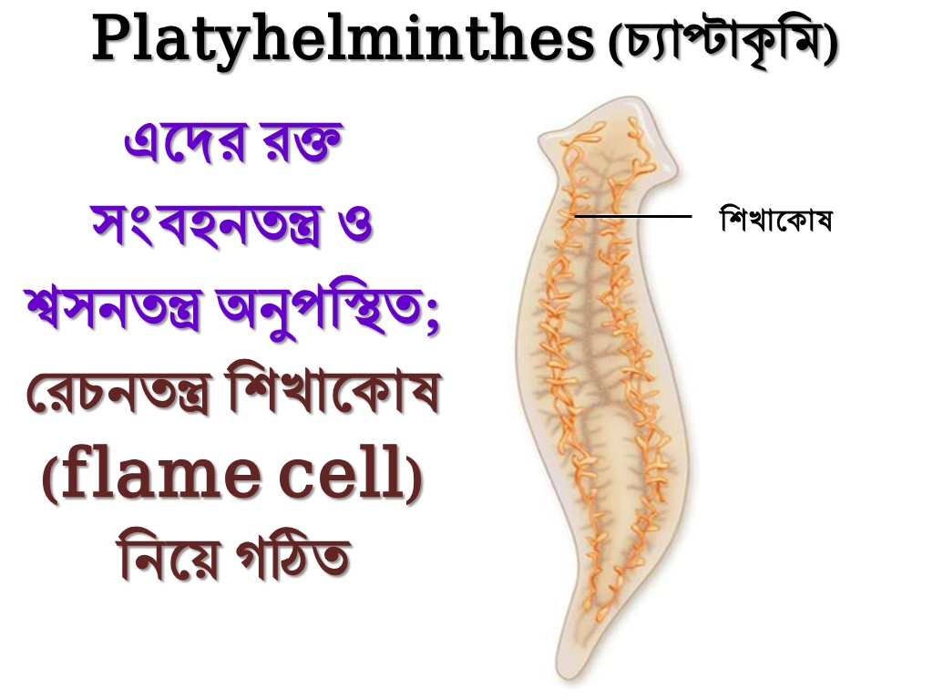
Fasciola hepatica
ভেড়ার যকৃত কৃমি

Slide 9
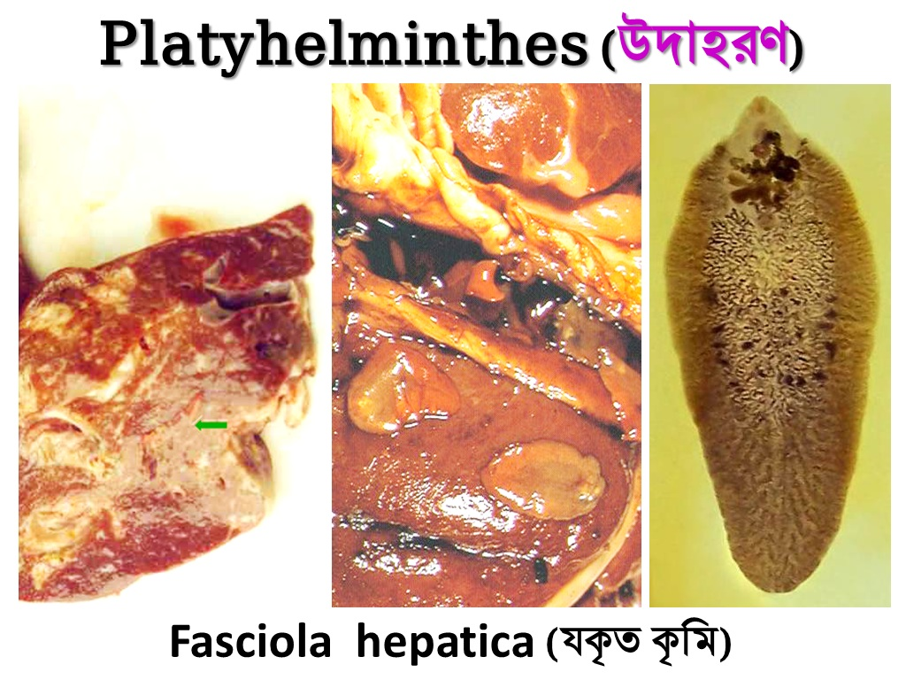

Slide 10
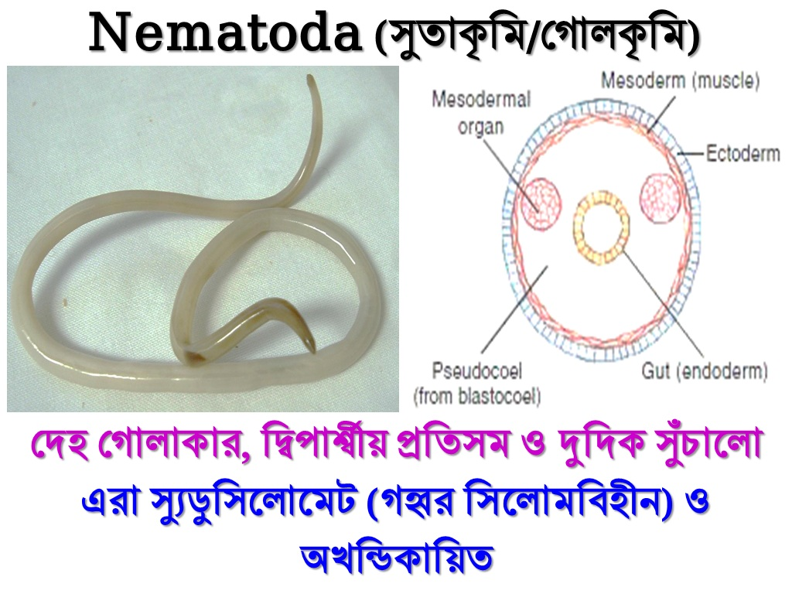
Nematos=thread বা সুতা
Eidos=আকৃতি

Slide 11
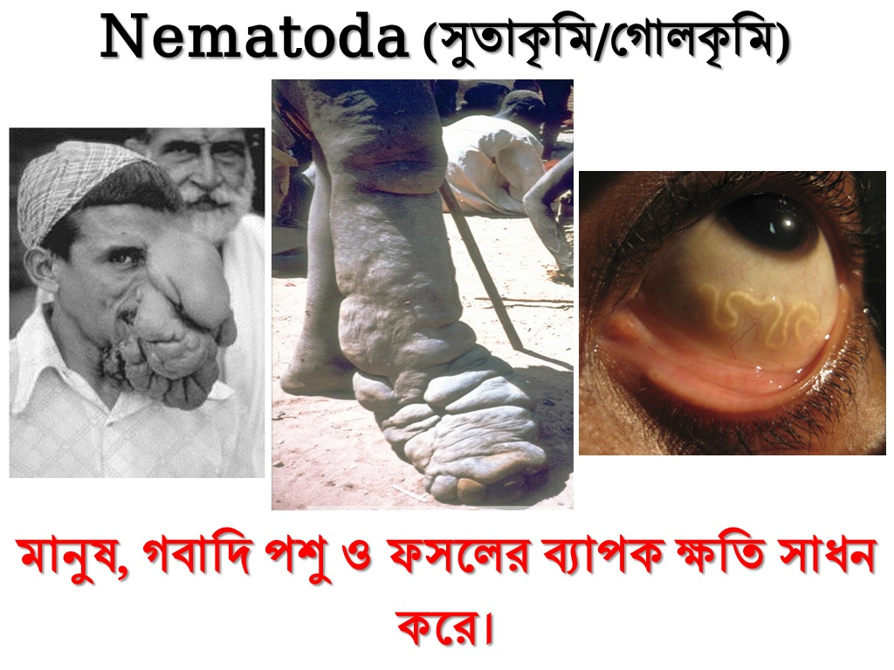
গোল কৃমি
Ascaris lumbricoides

Slide 12
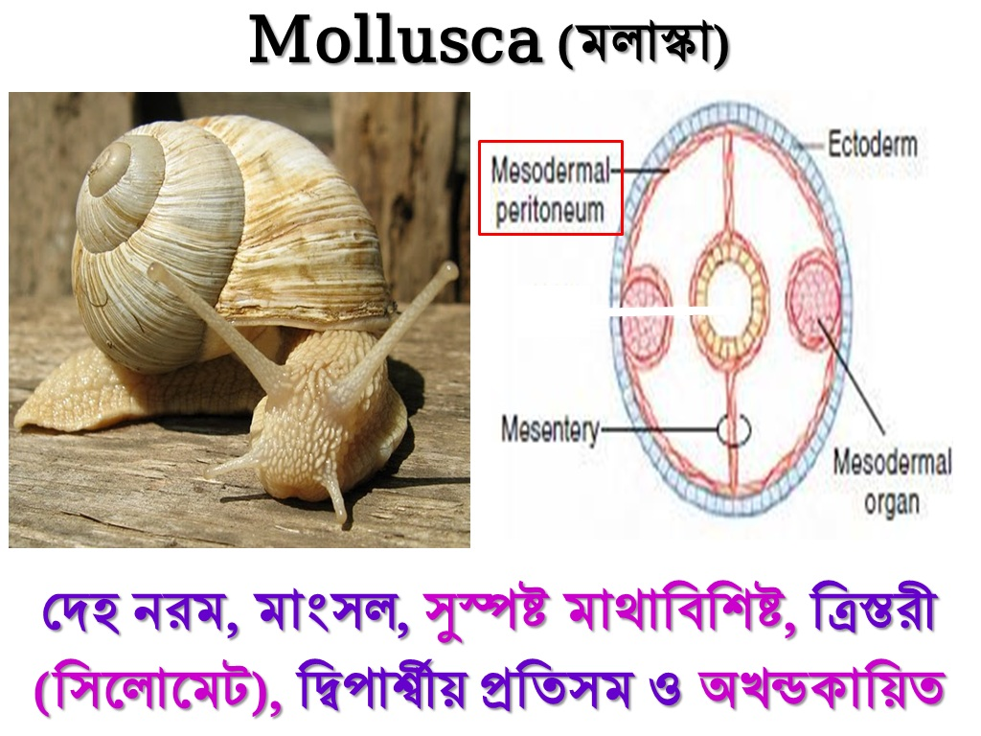
Latin molluscus =নরম হতে উদ্ভত

Slide 13
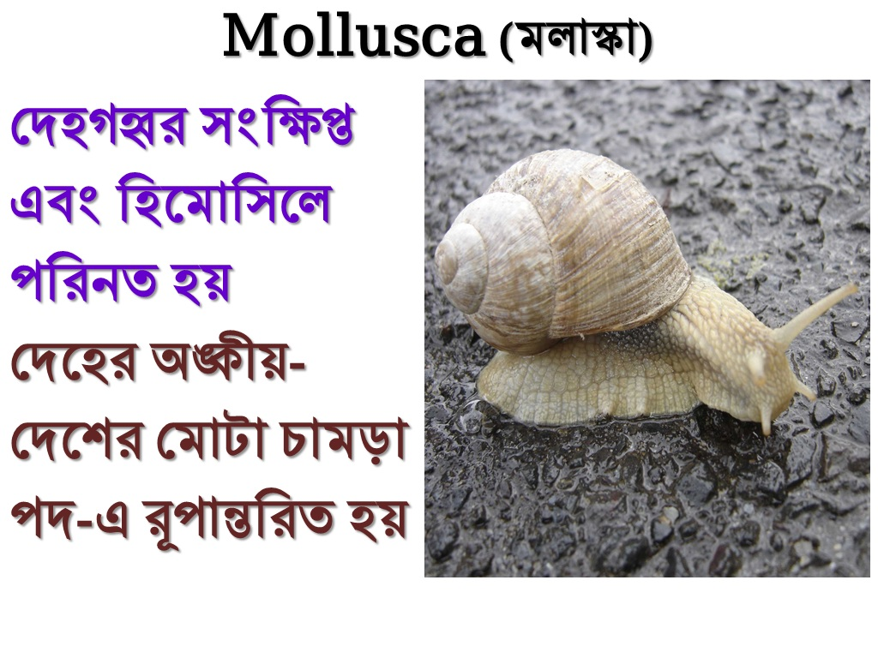
শামুক
Pila globosa

Slide 14
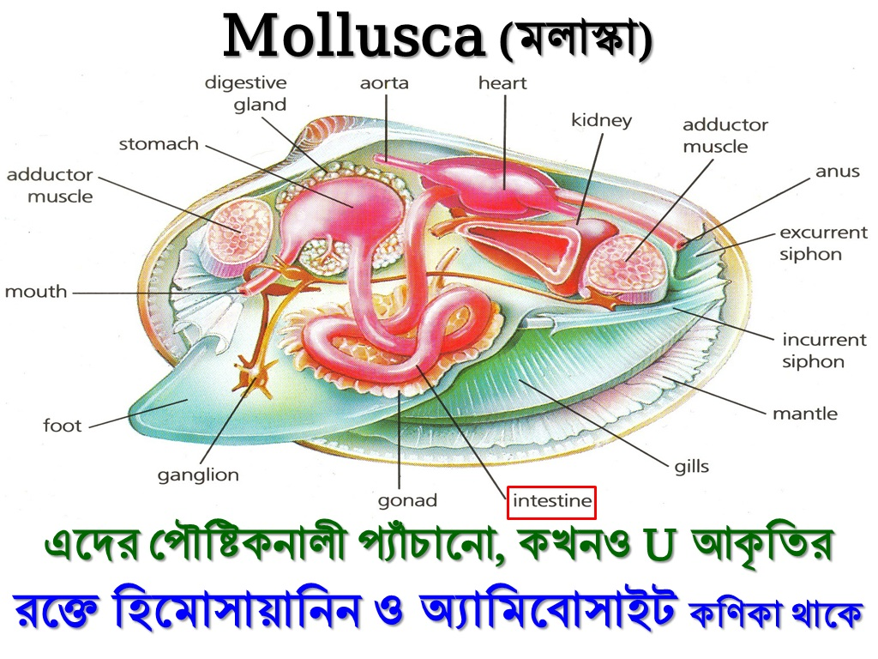
Manttle and shell

Slide 15
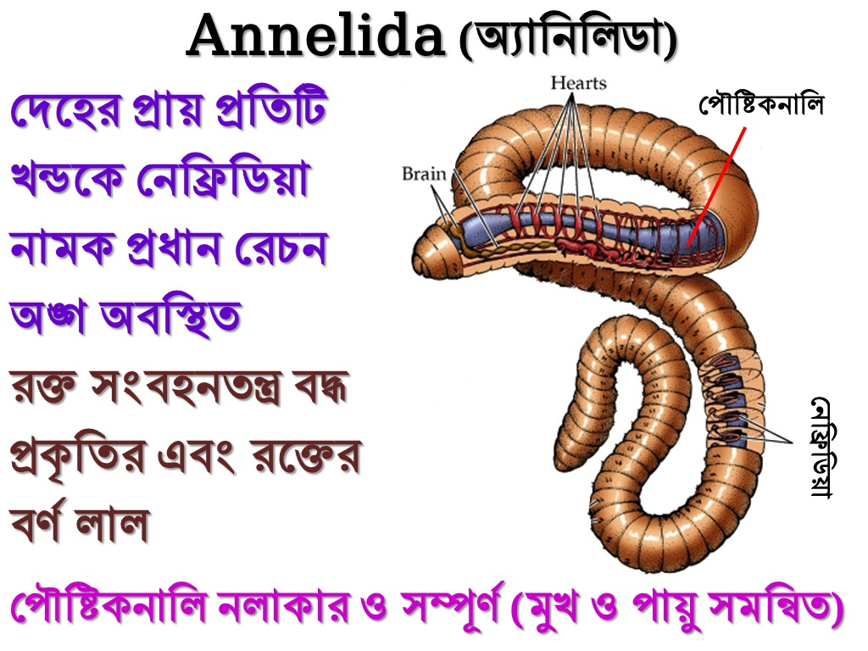
scientist
Lammark
Annelus =little ring
Ida =form or shape

Slide 16
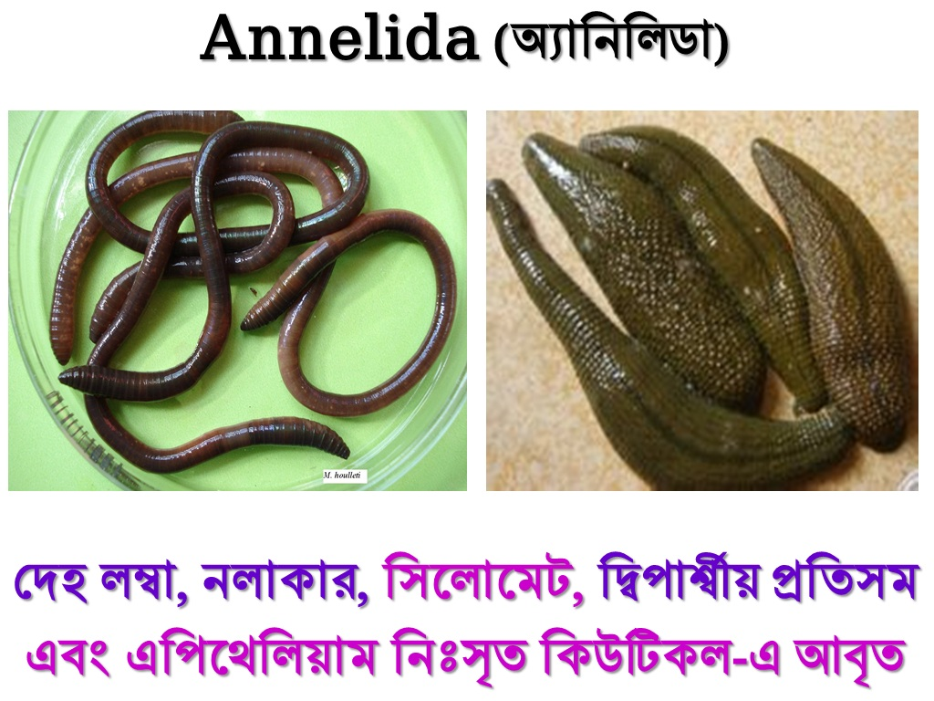
কেঁচো
Metaphire postuma

Slide 17
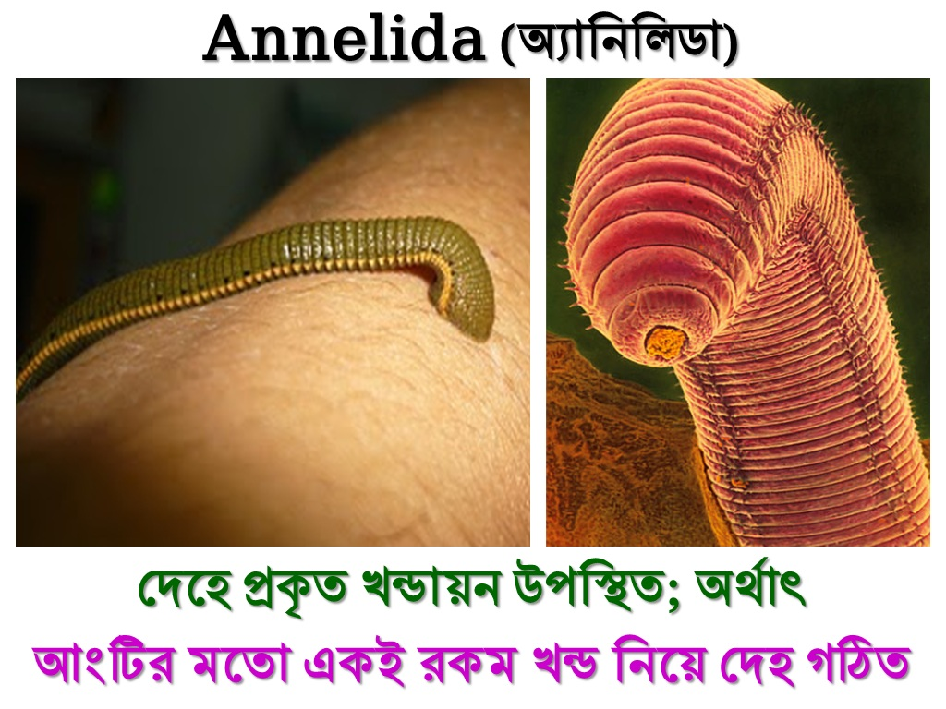

Slide 18
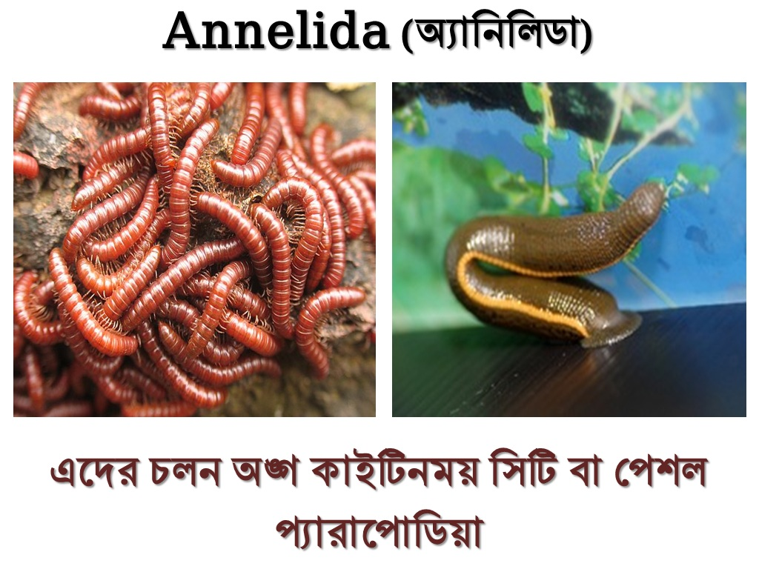

Slide 20
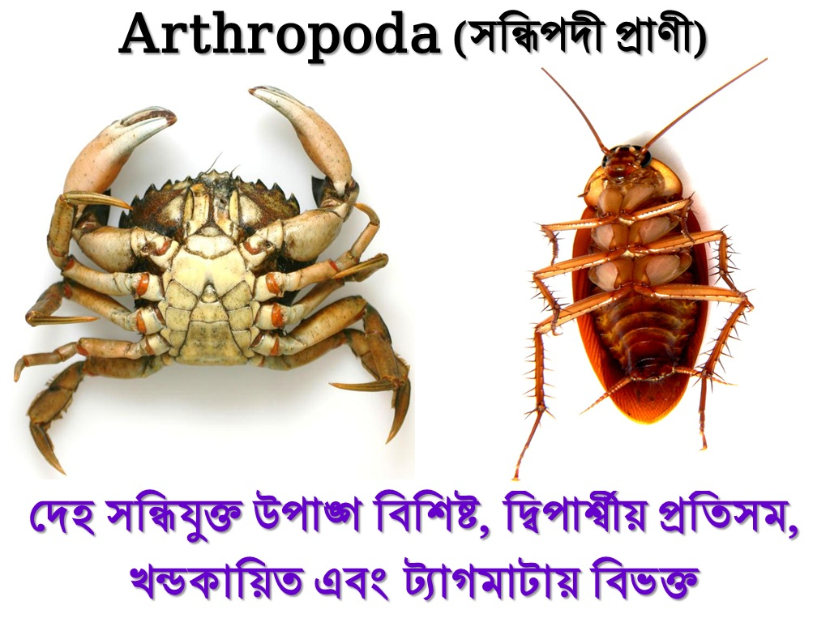
Largest phyllum
Arthron=joint
Podos=leg

Slide 21
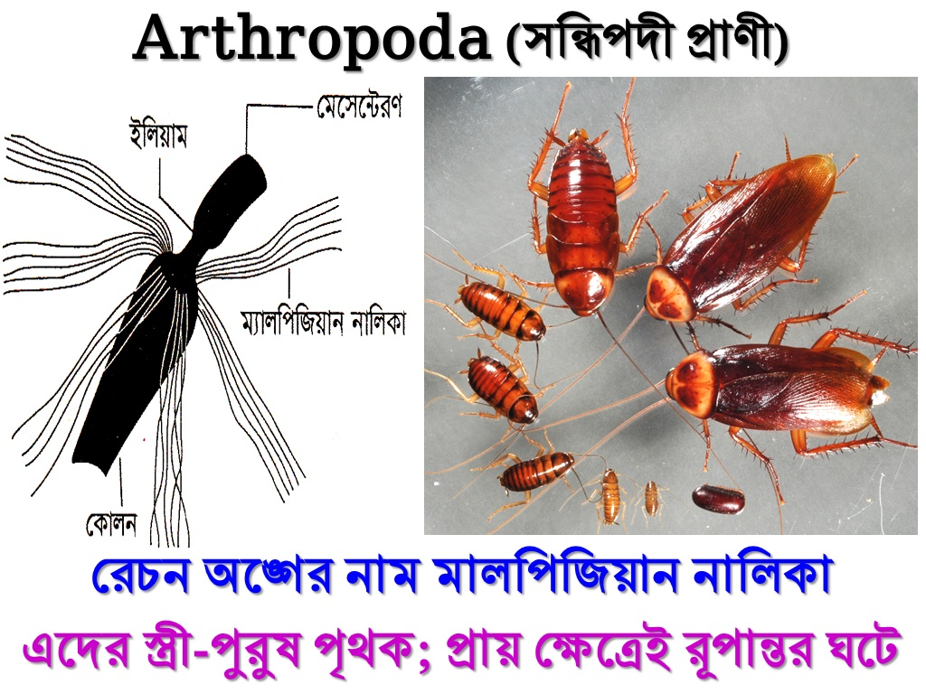
মাকড়সা
Lycosa lenta

Slide 22
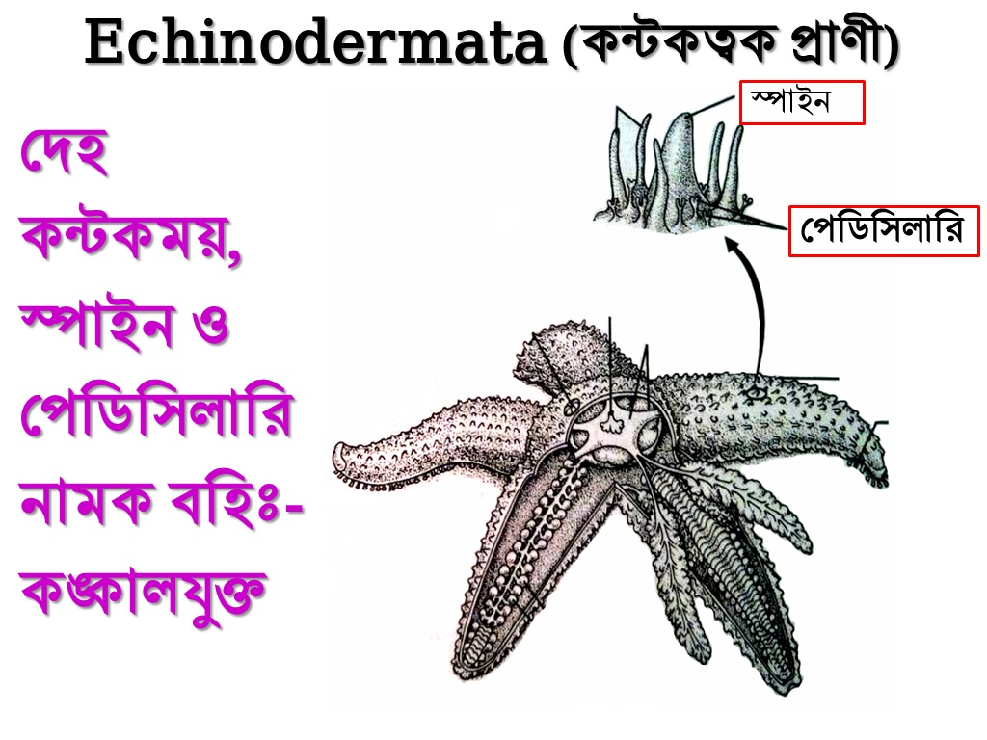
Echinos=spiny
Derma=skin

Slide 23
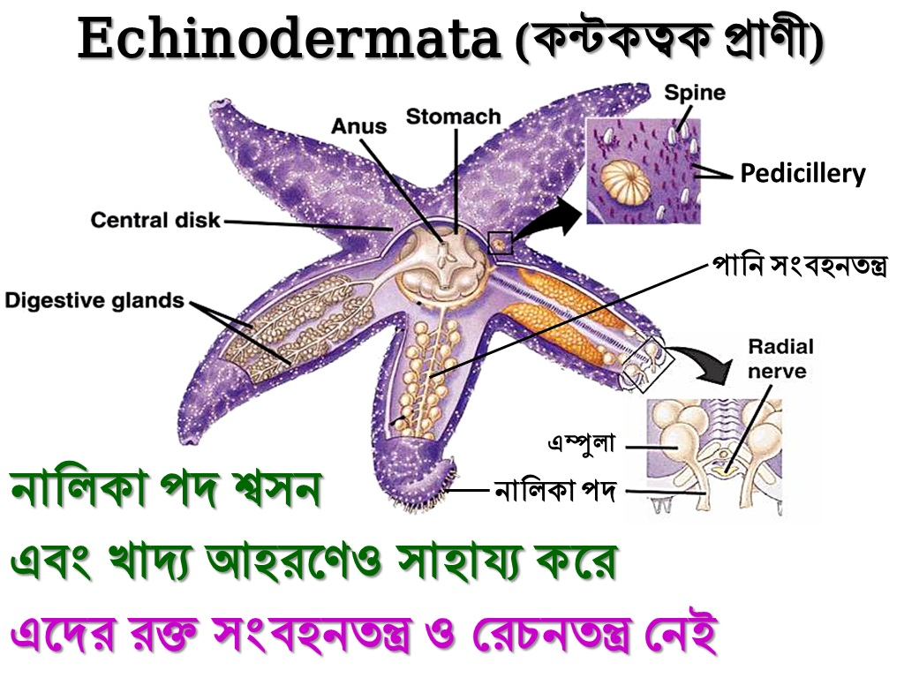
সমুদ্র শশা
Cucumaria planci

Slide 24
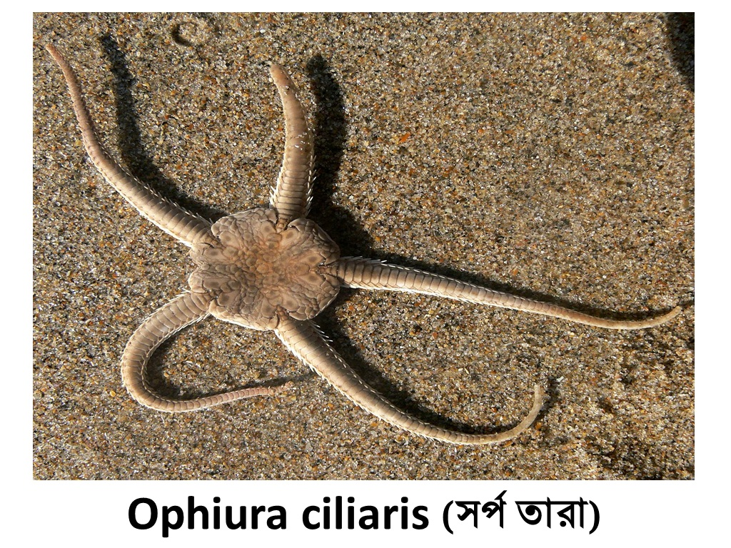

Slide 25
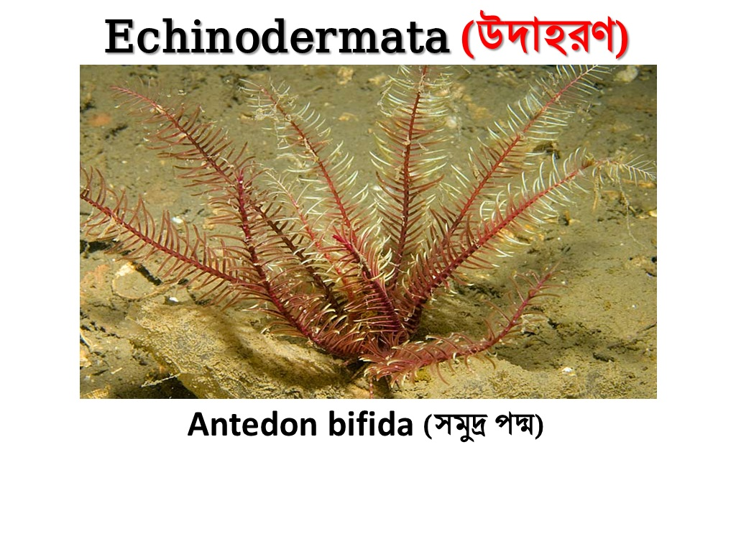

Slide 26
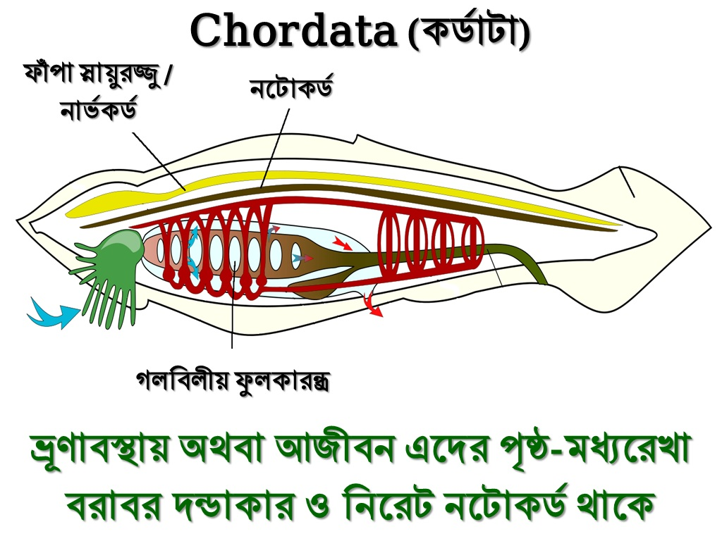
Chorda =cord
Ata= to bear

Slide 27
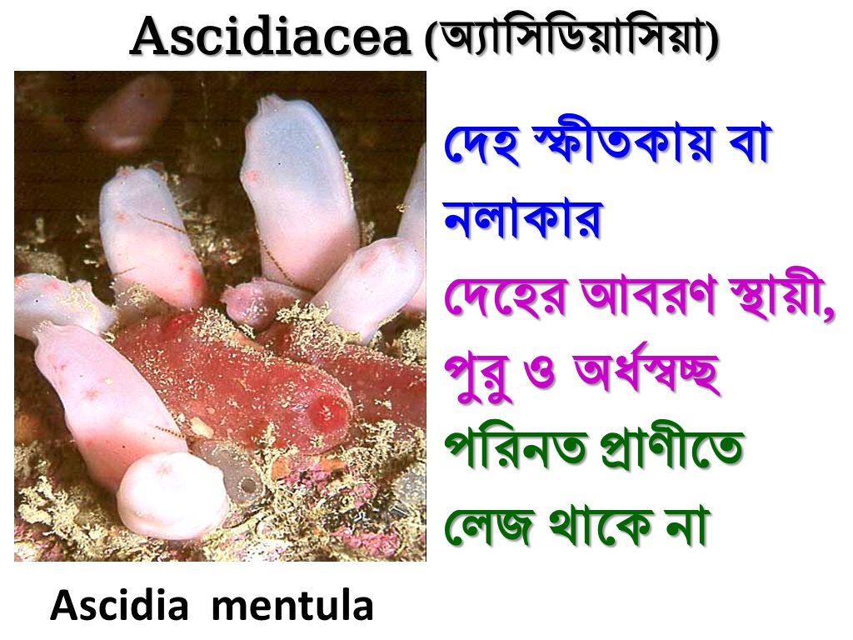
1.class:Ascidiacea
Chordata
2.Cephalochordata
3.Vertebrata
1.UROCHORDATA

Slide 28
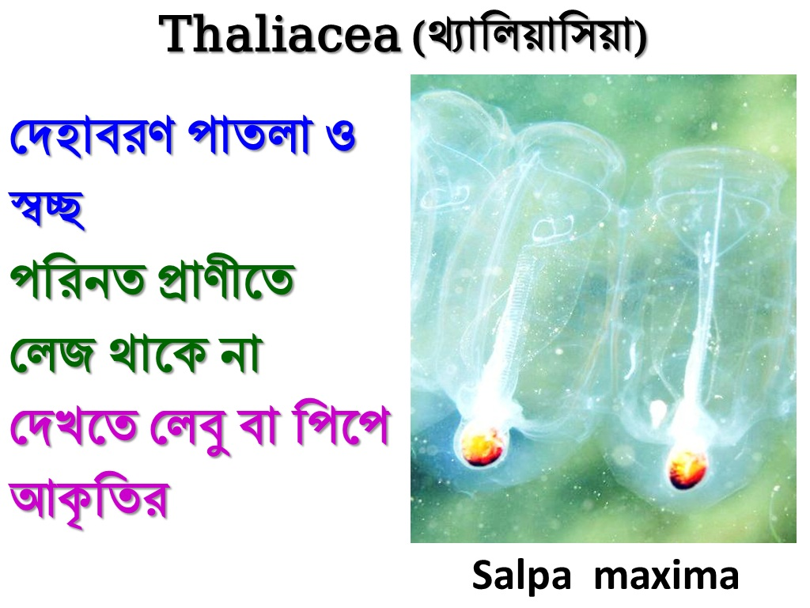
2
class

Slide 29
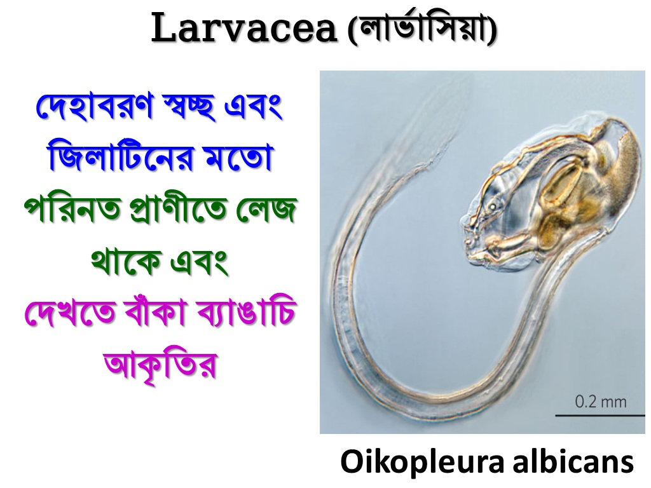
3.class

Slide 30
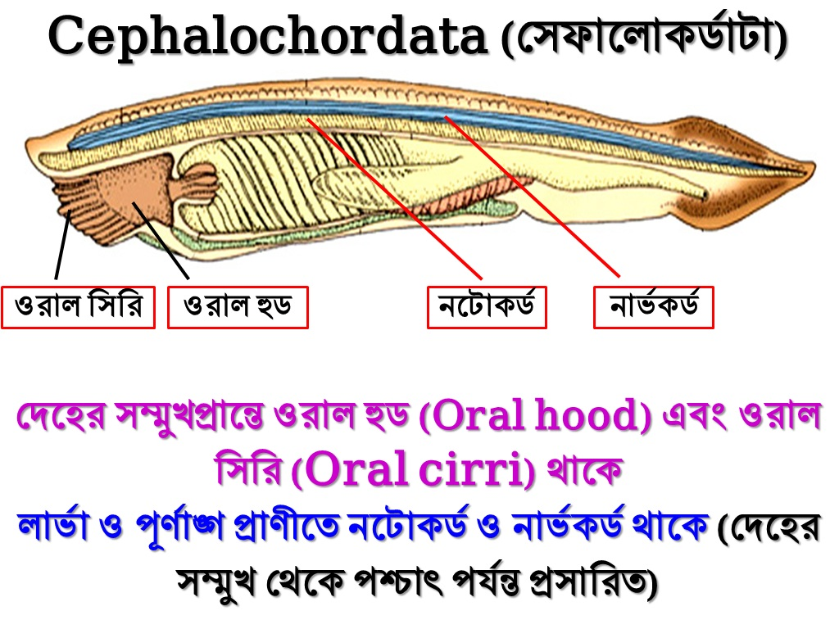
2.subphylum

Slide 31
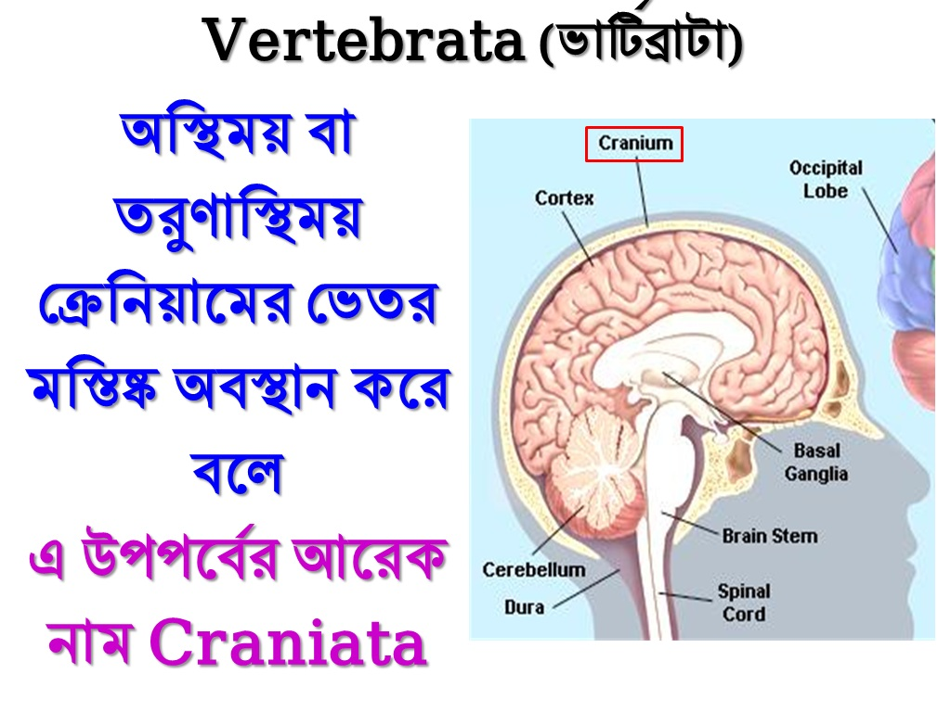

Slide 32
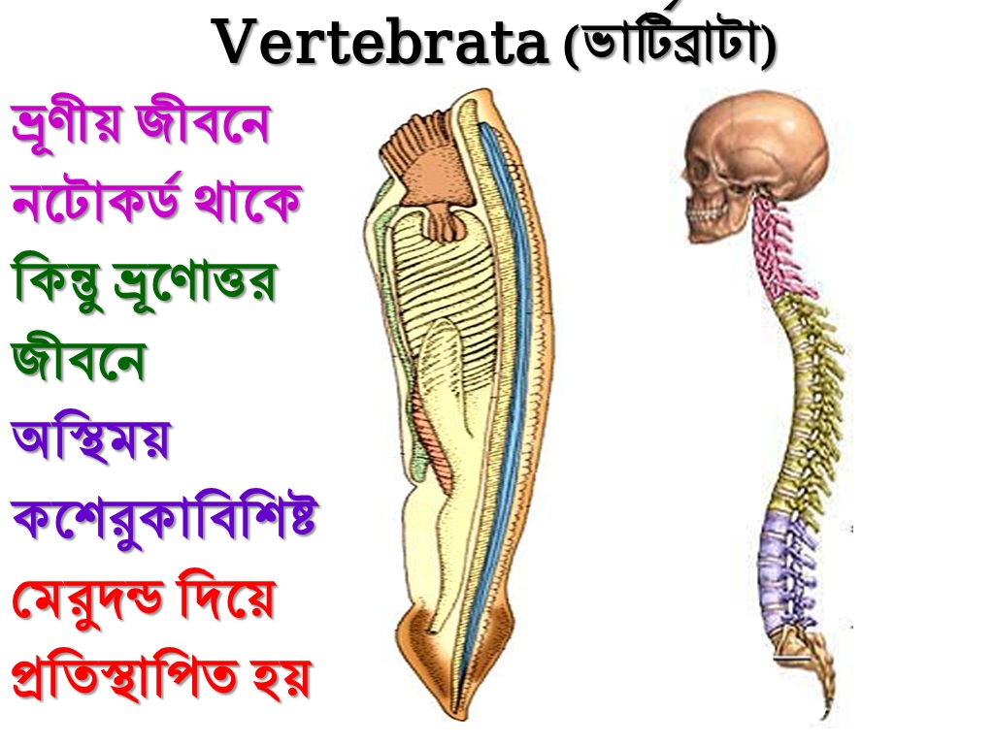

Slide 33
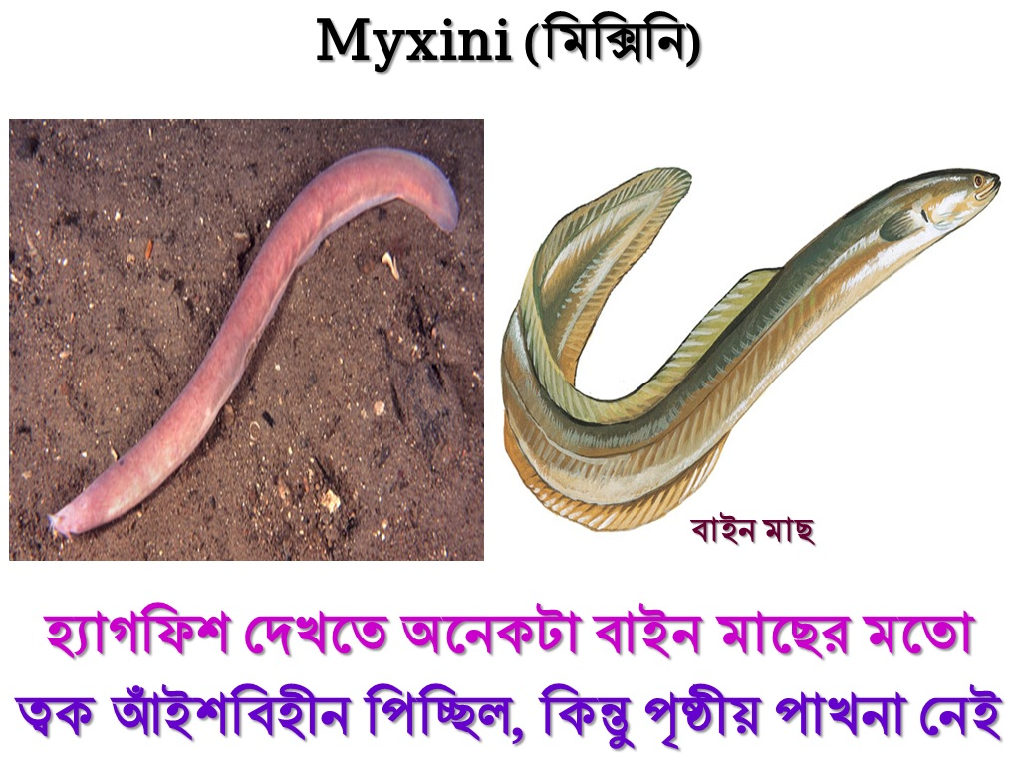
Superclass:cyclostomata
Class:1

Slide 34
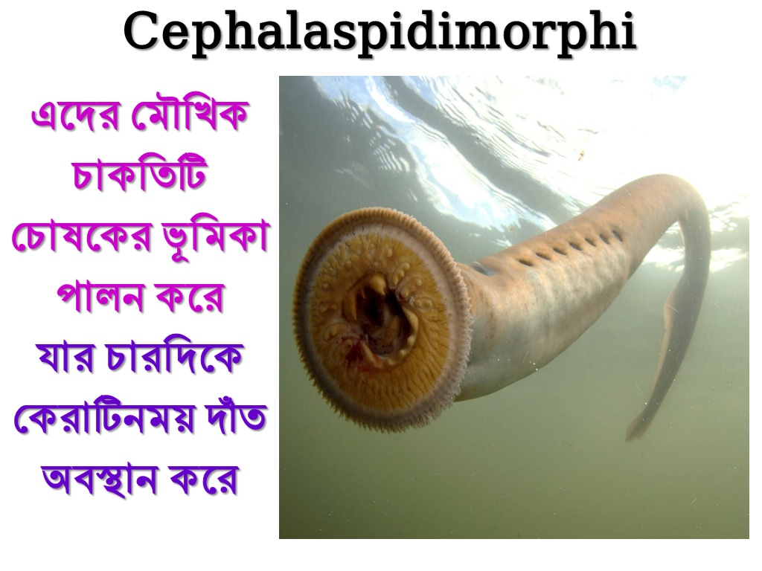
Superclass:Cyclostomata
Class.2
petromyzontida

Slide 35
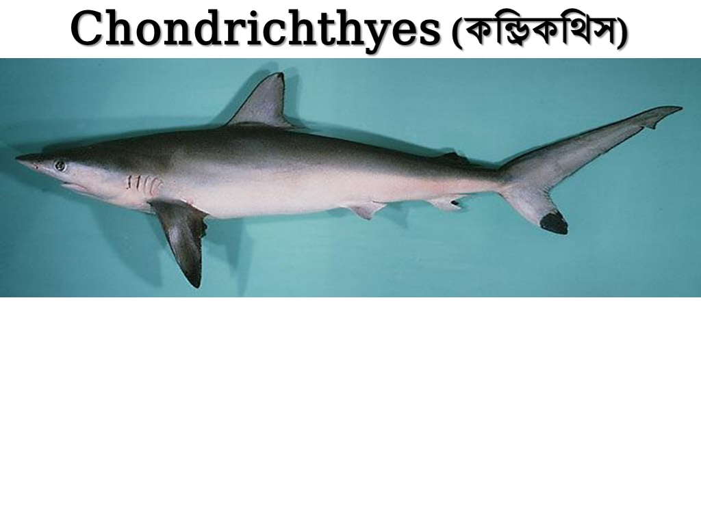
Subphylum:vertebrata superclass:Gnathostomata
Class 1

Slide 36
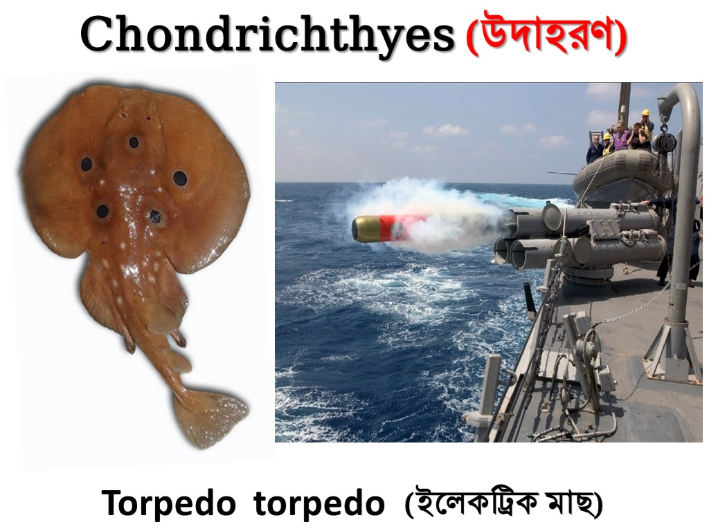
Class.2

Slide 37
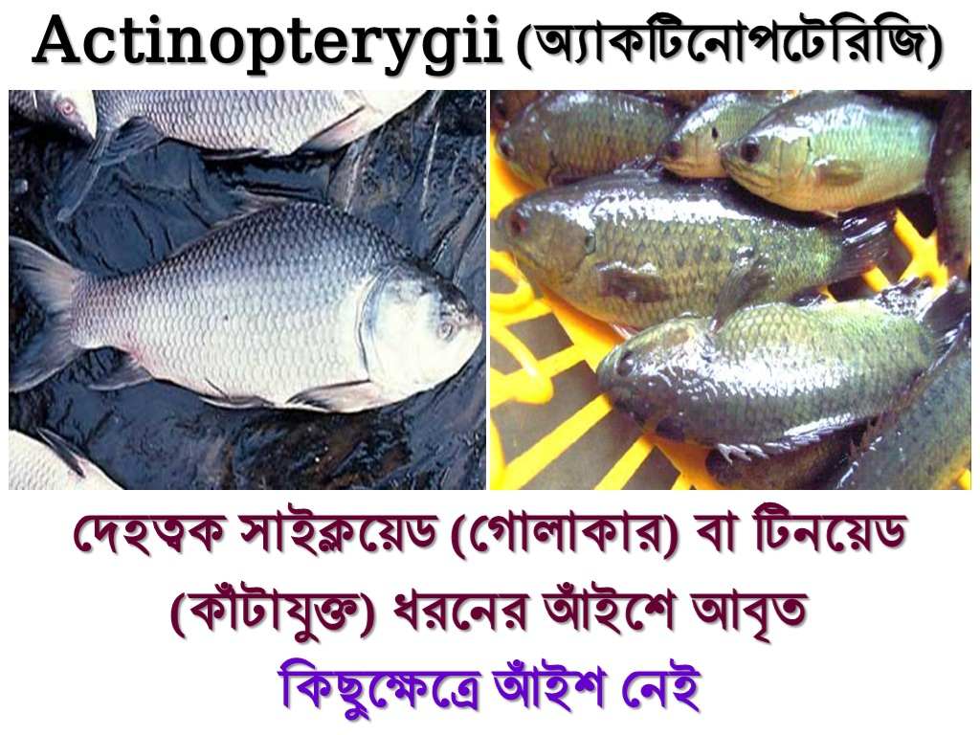
Class 2

Slide 38
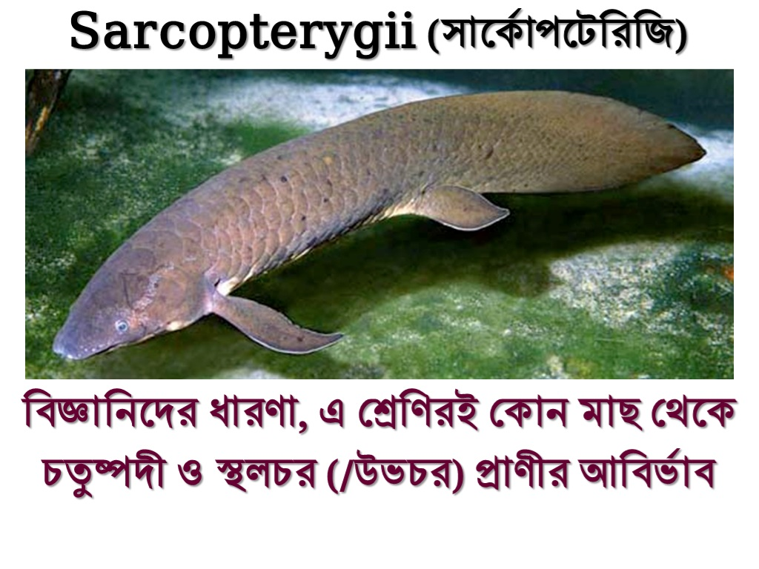
Class 3

Slide 39

class3

Slide 40
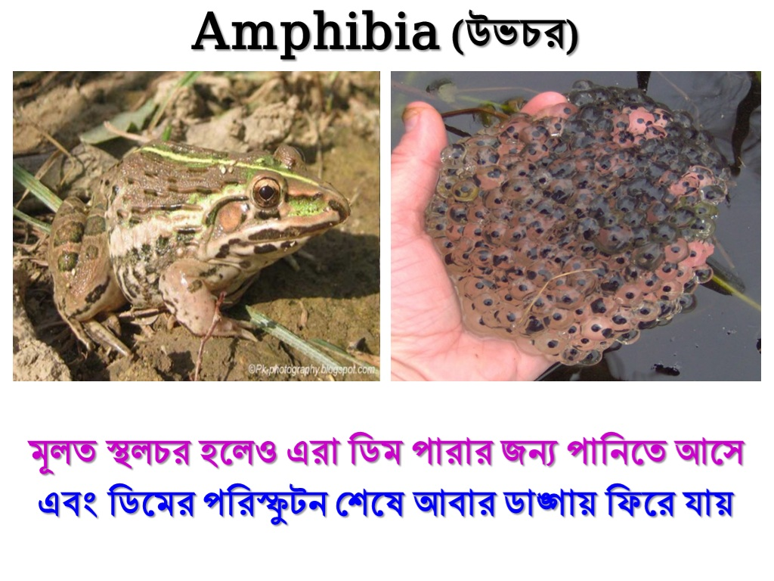
Class 4

Slide 41
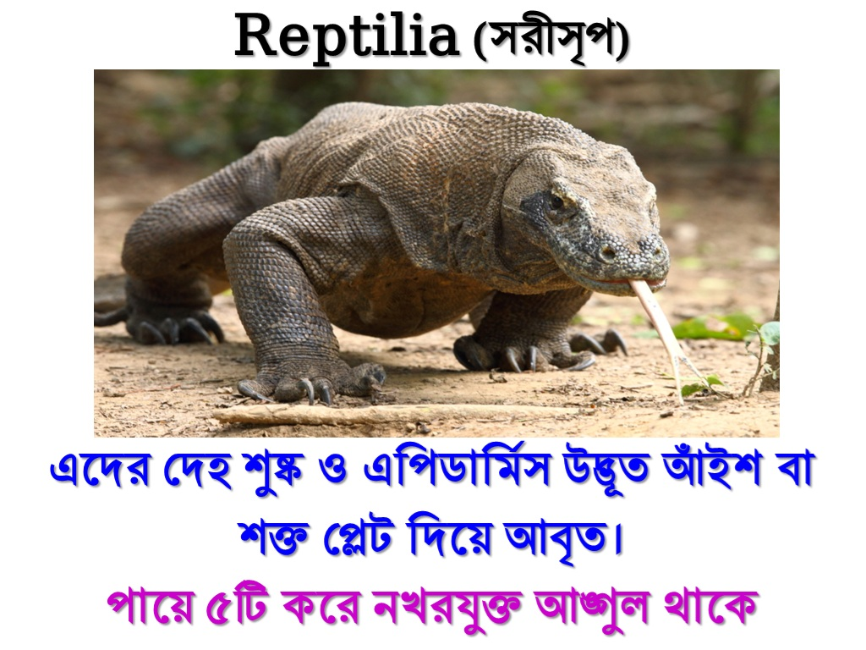
Class 5

Slide 42
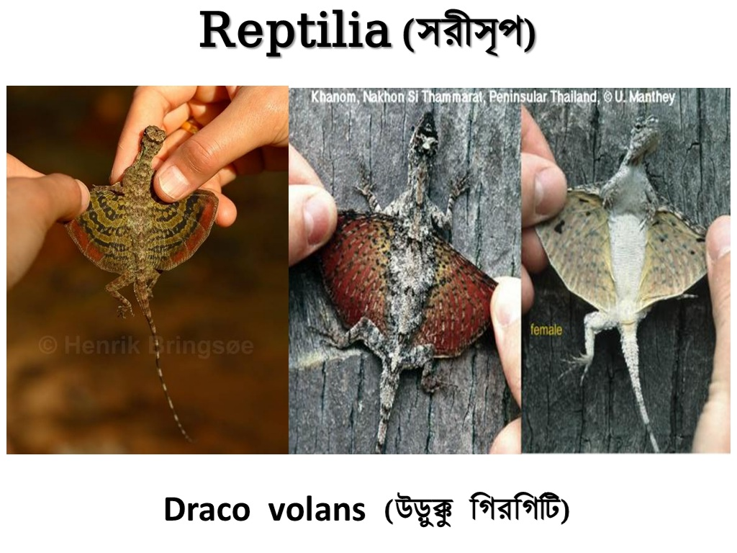
Class 5

Slide 43
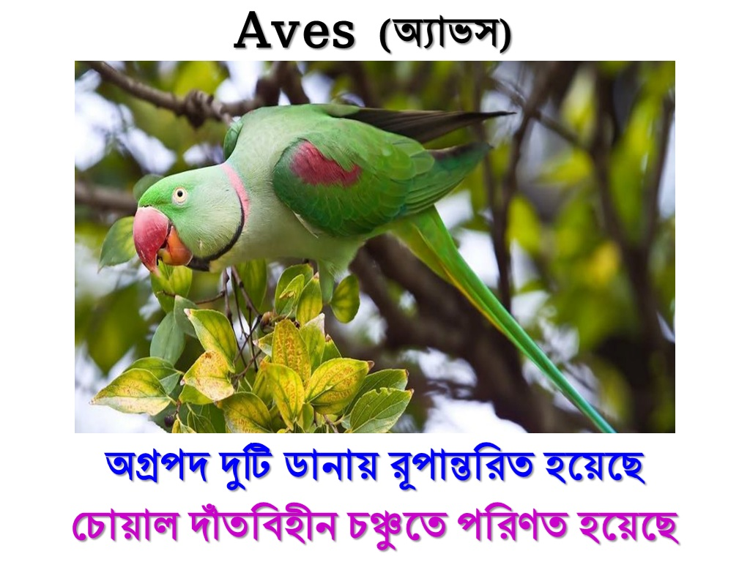
Class 6

Slide 44
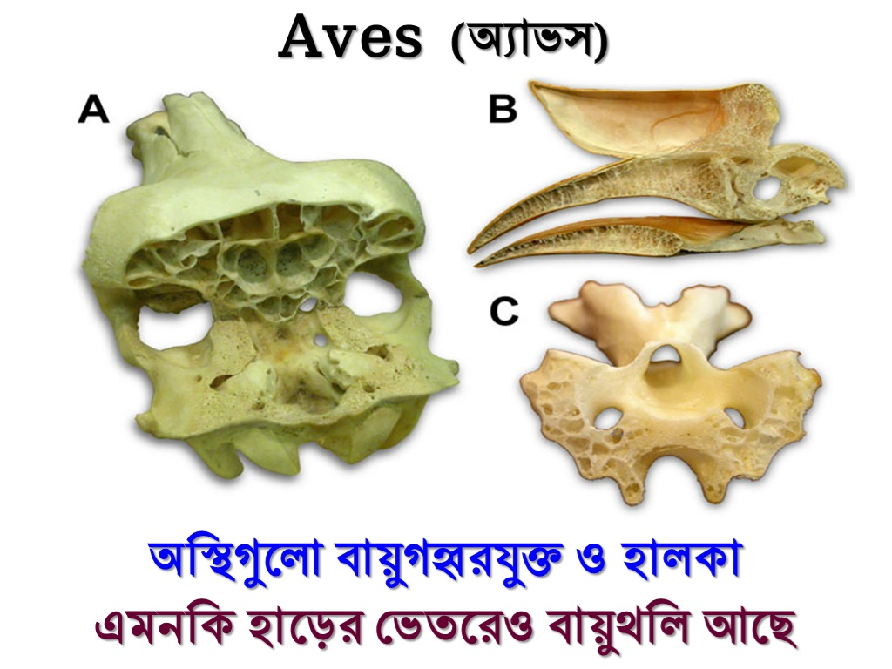
Class 6

Slide 45
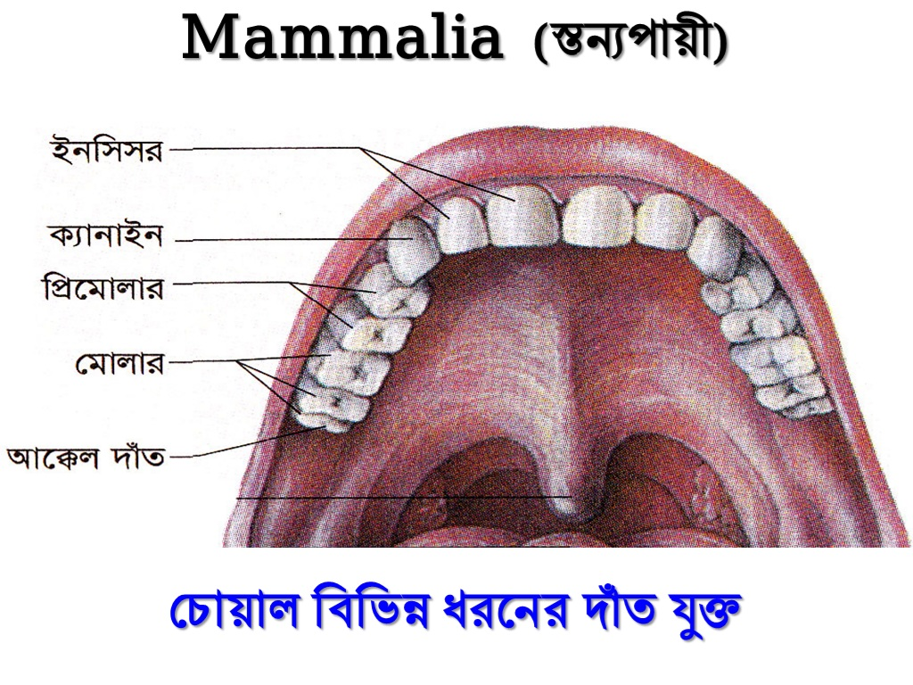
Class 7

Slide 46
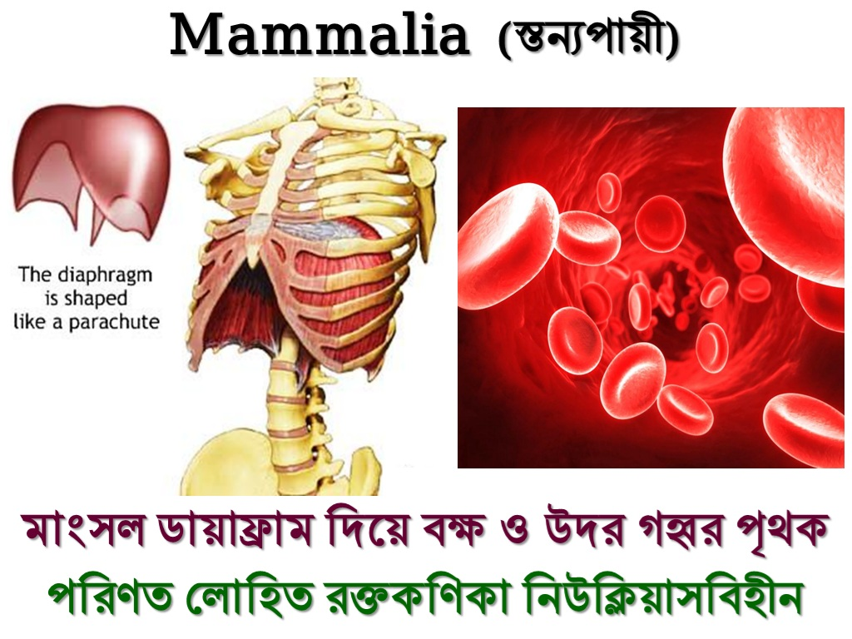
Class 7

